Slide 1
HTML
HyperText Markup Language
CSS
Cascading Style Sheet

Slide 2
課程大綱
Module 1. 網頁運作基本觀念
Module 2. 網頁撰寫基礎
Module 3. 網頁基礎元素
Module 4. CSS的基礎知識
Module 5. CSS的基礎應用
Module 6. CSS的基礎應用
Module 7. CSS的基礎應用
Module 8. 方塊模型
Module 9. 表格元素與樣式

Slide 3
課程大綱
Module 10. 表單元素與樣式
Module 11. 表單元素與樣式
Module 12. 表單元素與樣式及美化樣式
Module 13. HTML 5 新元素
Module 14. HTML 5 新元素
Module 15. CSS樣式屬性
Module 16. CSS樣式屬性
Module 17. CSS樣式屬性
Module 18. CSS樣式屬性

Slide 4
Module 1. 網頁運作基本觀念
1-1 關於 HTML5的演進與標準
1-2 安裝與熟悉 VS Code
1-3 HTML標籤語法

Slide 5
1-1 關於 HTML5的演進與標準
HTML的歷史
  最初由Berners-Lee於1991年所發明
  它是由W3C(World Wide Web Consortium)組織推薦使用的國際標準
  HTML = HyperText Markup Language
  = 超文字標記(標籤)語言
  W3C官網 https://www.w3.org
  W3schools.com https://www.w3schools.com/
最初設計的目的，是要將電腦中文字與圖片用一種固定的方式來呈現，並透過超連結的方式， 將這些資料整合在一起。
Notes:
柏納斯 李

Slide 6
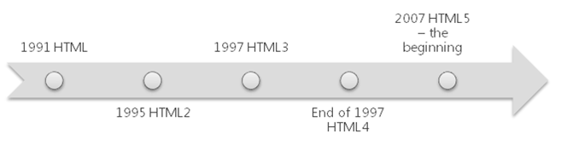
HTML的演進
HTML 4.0 published on 18 December 1997
Revised 24 April 1998
HTML 4.01 24 December 1999(Subversion of HTML 4)
HTML 5

Slide 7
關於 HTML5
2014/10/28 HTML5已經成為標準，所以HTML5是HTML這個語言的最新版本
  https://www.w3.org/TR/html5/ 可以從這個網址知道HTML5的更新進度
HTML5技術 = HTML + CSS + JS APIs
不只是網頁文件了，而是網頁應用程式平台
如何知道瀏覽器對HTML5的支援狀態?可以從以下兩個網址得知
  http://html5test.com/ (分別從Google，Edge…等不同瀏覽器執行)
  http://caniuse.com
Notes:
http://slides.html5rocks.com/#landing-slide
http://directguo.com/html5/#slide1(簡體)
http://www.html5rocks.com
http://html5demos.com
http://html5doctor.com
http://www.w3schools.com
http://www.tutorialspoint.com/html5/html5_mathml.htm
http://diveintohtml5.info(電子書)
http://www.findmebyip.com/litmus/
http://www.initialzr.com
W3C Markup Validator
http://validator.w3.org/#validate_by_uri+with_options

Slide 8
1-2 安裝與熟悉 VS Code
為什麼要使用 Visual Studio Code(簡稱VS Code)
  --Visual Studio Code 內建支援Emmet
Emmet
  Emmet使用類似CSS Selectors的語法幫助開發人員快速的產生HTML的標籤，也透過縮寫的方式讓開發人員快速產生CSS的樣式，參考網址如下:
https://emmet.io/
https://docs.emmet.io/cheat-sheet/
Notes:
http://slides.html5rocks.com/#landing-slide
http://directguo.com/html5/#slide1(簡體)
http://www.html5rocks.com
http://html5demos.com
http://html5doctor.com
http://www.w3schools.com
http://www.tutorialspoint.com/html5/html5_mathml.htm
http://diveintohtml5.info(電子書)
http://www.findmebyip.com/litmus/
http://www.initialzr.com
W3C Markup Validator
http://validator.w3.org/#validate_by_uri+with_options

Slide 9

安裝Visual Studio Code
下載VS Code
  --https://code.visualstudio.com/download
在下載資料夾中找到檔案，安裝並執行
安裝過程中不須修改路徑等設定
Notes:
http://slides.html5rocks.com/#landing-slide
http://directguo.com/html5/#slide1(簡體)
http://www.html5rocks.com
http://html5demos.com
http://html5doctor.com
http://www.w3schools.com
http://www.tutorialspoint.com/html5/html5_mathml.htm
http://diveintohtml5.info(電子書)
http://www.findmebyip.com/litmus/
http://www.initialzr.com
W3C Markup Validator
http://validator.w3.org/#validate_by_uri+with_options

Slide 10
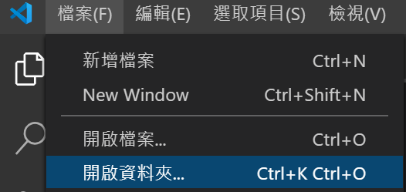
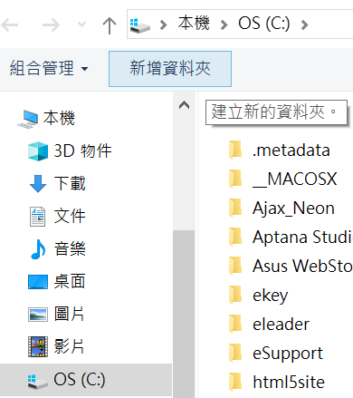
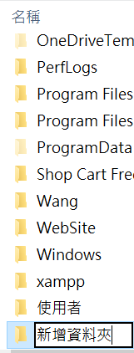

如何使用Visual Studio Code
將VS Code打開後步驟如下:
檔案/開啟資料夾
如果已經有預設的資料夾直接開啟即可
如果沒有預設的資料夾則要選擇欲新增的資料夾路徑
C:\新增資料夾
修改資料夾名稱(自訂)
Notes:
http://slides.html5rocks.com/#landing-slide
http://directguo.com/html5/#slide1(簡體)
http://www.html5rocks.com
http://html5demos.com
http://html5doctor.com
http://www.w3schools.com
http://www.tutorialspoint.com/html5/html5_mathml.htm
http://diveintohtml5.info(電子書)
http://www.findmebyip.com/litmus/
http://www.initialzr.com
W3C Markup Validator
http://validator.w3.org/#validate_by_uri+with_options

Slide 11


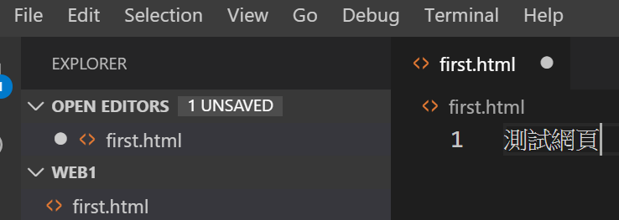
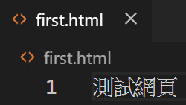
使用Visual Studio Code
選擇web1資料夾
新增檔案 first.html (檔名自行命名，副檔名.html不可省略)
瀏覽網頁前記得要存檔
已存檔
未存檔
Notes:
http://slides.html5rocks.com/#landing-slide
http://directguo.com/html5/#slide1(簡體)
http://www.html5rocks.com
http://html5demos.com
http://html5doctor.com
http://www.w3schools.com
http://www.tutorialspoint.com/html5/html5_mathml.htm
http://diveintohtml5.info(電子書)
http://www.findmebyip.com/litmus/
http://www.initialzr.com
W3C Markup Validator
http://validator.w3.org/#validate_by_uri+with_options

Slide 12
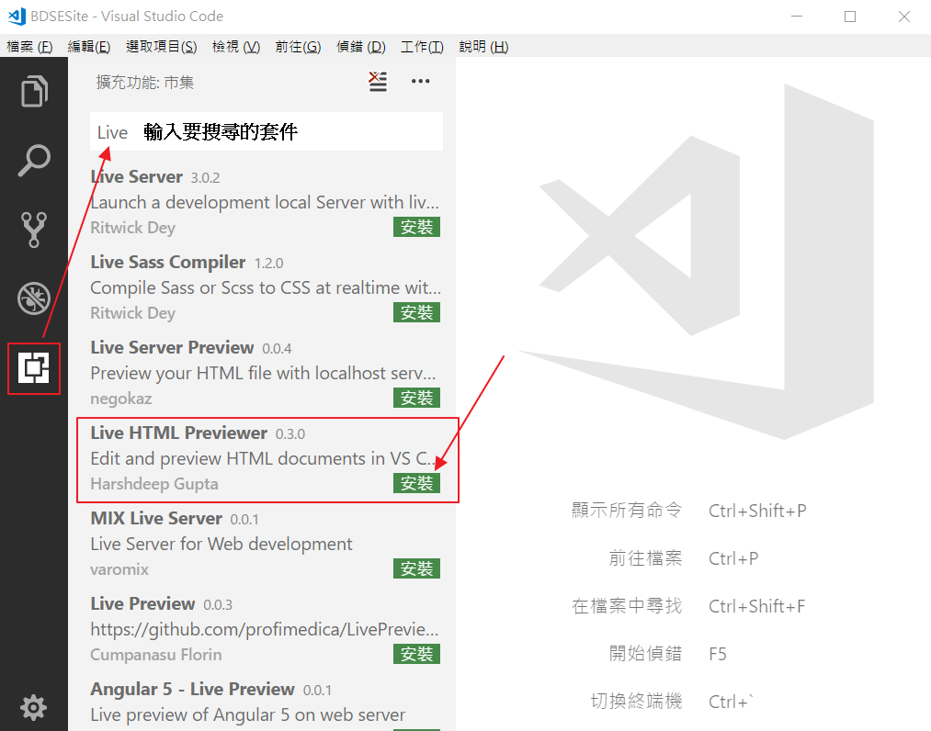
從VS Code瀏覽網頁的方法一
從VS Code瀏覽網頁，有兩種方式:
  一、Open in browser
  步驟1.選擇 Extensions：輸入Live HTML Previewer並安裝
Notes:
http://slides.html5rocks.com/#landing-slide
http://directguo.com/html5/#slide1(簡體)
http://www.html5rocks.com
http://html5demos.com
http://html5doctor.com
http://www.w3schools.com
http://www.tutorialspoint.com/html5/html5_mathml.htm
http://diveintohtml5.info(電子書)
http://www.findmebyip.com/litmus/
http://www.initialzr.com
W3C Markup Validator
http://validator.w3.org/#validate_by_uri+with_options

Slide 13
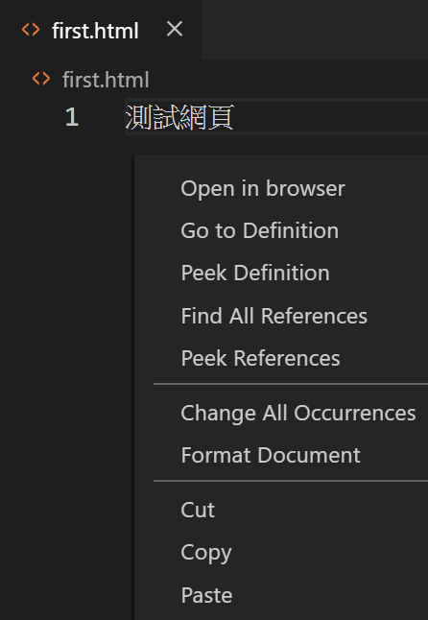
從VS Code瀏覽網頁的方法一
  步驟2. 安裝完成後在編輯好的網頁上按下滑鼠右鍵，選擇Open in browser就可以瀏覽了
Notes:
http://slides.html5rocks.com/#landing-slide
http://directguo.com/html5/#slide1(簡體)
http://www.html5rocks.com
http://html5demos.com
http://html5doctor.com
http://www.w3schools.com
http://www.tutorialspoint.com/html5/html5_mathml.htm
http://diveintohtml5.info(電子書)
http://www.findmebyip.com/litmus/
http://www.initialzr.com
W3C Markup Validator
http://validator.w3.org/#validate_by_uri+with_options

Slide 14
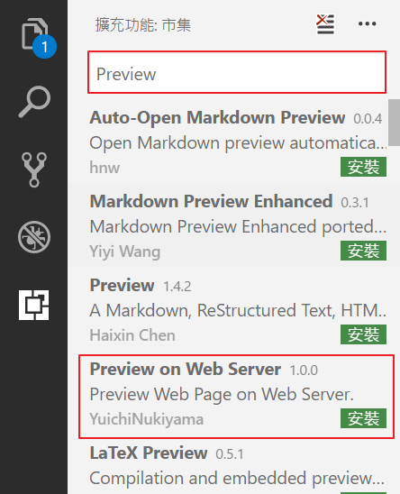
從VS Code瀏覽網頁的方法二
  二、 Launch on browser:這種瀏覽方式是模擬從web server出來的路徑http://localhost:xxxx/ 來瀏覽網頁，並且會用電腦預設的瀏覽器來執行網頁
  步驟1.選擇 Extensions ：輸入Preview on Web Server並安裝
Notes:
http://slides.html5rocks.com/#landing-slide
http://directguo.com/html5/#slide1(簡體)
http://www.html5rocks.com
http://html5demos.com
http://html5doctor.com
http://www.w3schools.com
http://www.tutorialspoint.com/html5/html5_mathml.htm
http://diveintohtml5.info(電子書)
http://www.findmebyip.com/litmus/
http://www.initialzr.com
W3C Markup Validator
http://validator.w3.org/#validate_by_uri+with_options

Slide 15
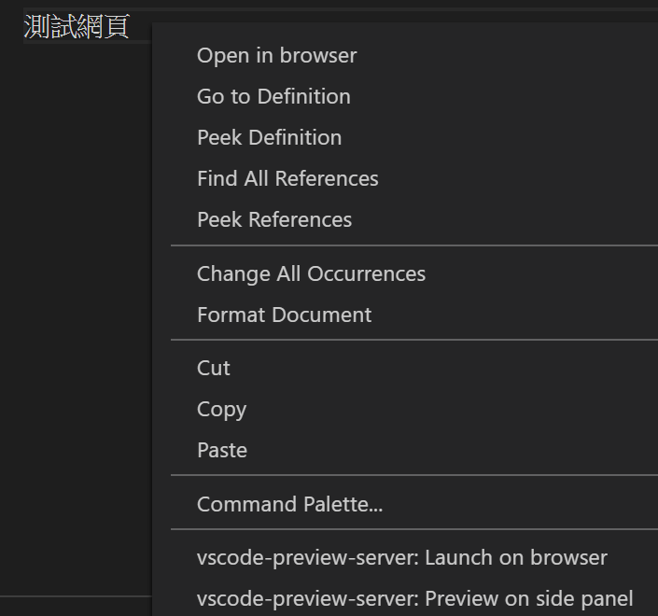
從VS Code瀏覽網頁的方法二
  步驟2. 安裝完成後，在編輯完成的網頁上點選滑鼠右鍵，選擇Launch on browser 就可以瀏覽了
Notes:
http://slides.html5rocks.com/#landing-slide
http://directguo.com/html5/#slide1(簡體)
http://www.html5rocks.com
http://html5demos.com
http://html5doctor.com
http://www.w3schools.com
http://www.tutorialspoint.com/html5/html5_mathml.htm
http://diveintohtml5.info(電子書)
http://www.findmebyip.com/litmus/
http://www.initialzr.com
W3C Markup Validator
http://validator.w3.org/#validate_by_uri+with_options

Slide 16
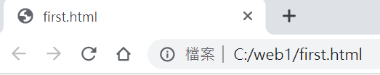
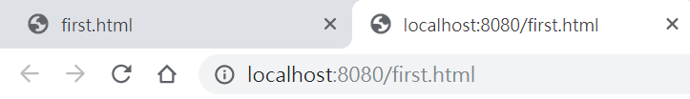
兩種瀏覽方式的差異
這兩種瀏覽方式主要差異在於顯示的路徑不同:
  1. open in browser(要重新整理網頁)
  2.Launch on browser(用電腦預設的瀏覽器打開網頁，建議使用，內容更新後網頁會自動更新)
Notes:
http://slides.html5rocks.com/#landing-slide
http://directguo.com/html5/#slide1(簡體)
http://www.html5rocks.com
http://html5demos.com
http://html5doctor.com
http://www.w3schools.com
http://www.tutorialspoint.com/html5/html5_mathml.htm
http://diveintohtml5.info(電子書)
http://www.findmebyip.com/litmus/
http://www.initialzr.com
W3C Markup Validator
http://validator.w3.org/#validate_by_uri+with_options

Slide 17
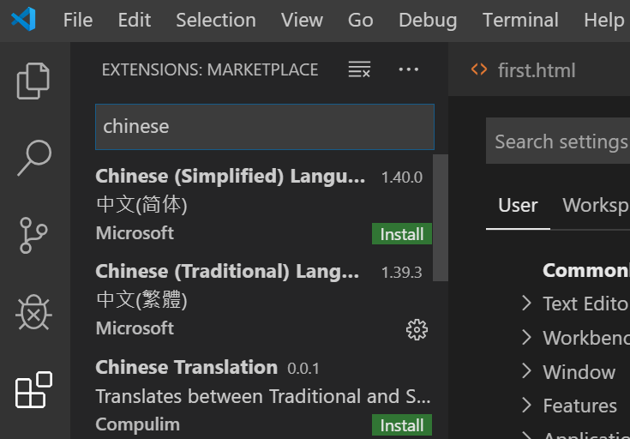
如何中文化VS Code
Extensions> 輸入chinese>安裝中文(繁體)
Notes:
http://slides.html5rocks.com/#landing-slide
http://directguo.com/html5/#slide1(簡體)
http://www.html5rocks.com
http://html5demos.com
http://html5doctor.com
http://www.w3schools.com
http://www.tutorialspoint.com/html5/html5_mathml.htm
http://diveintohtml5.info(電子書)
http://www.findmebyip.com/litmus/
http://www.initialzr.com
W3C Markup Validator
http://validator.w3.org/#validate_by_uri+with_options

Slide 18
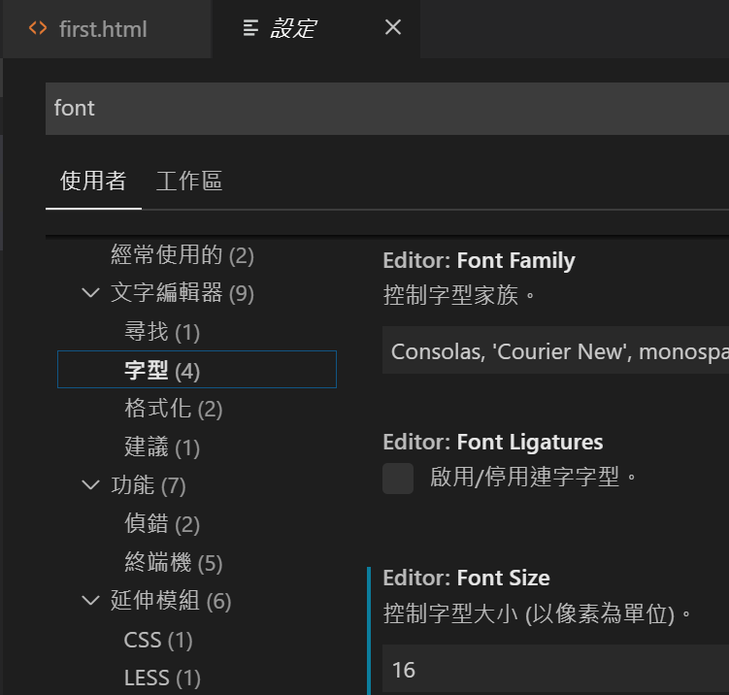
修改VS Code的喜好設定
1. 修改字型
開啟檔案 > 喜好設定 > 設定>輸入font
Notes:
http://slides.html5rocks.com/#landing-slide
http://directguo.com/html5/#slide1(簡體)
http://www.html5rocks.com
http://html5demos.com
http://html5doctor.com
http://www.w3schools.com
http://www.tutorialspoint.com/html5/html5_mathml.htm
http://diveintohtml5.info(電子書)
http://www.findmebyip.com/litmus/
http://www.initialzr.com
W3C Markup Validator
http://validator.w3.org/#validate_by_uri+with_options

Slide 19
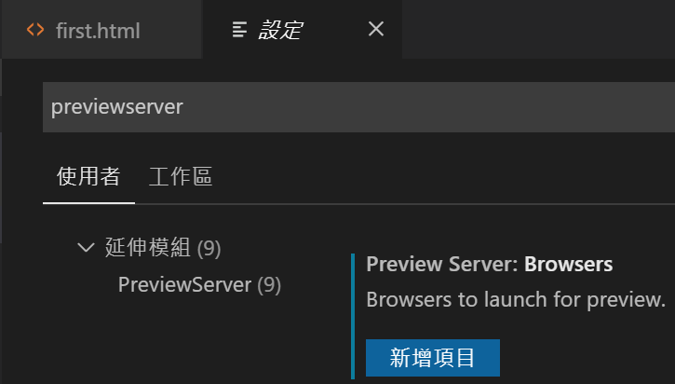
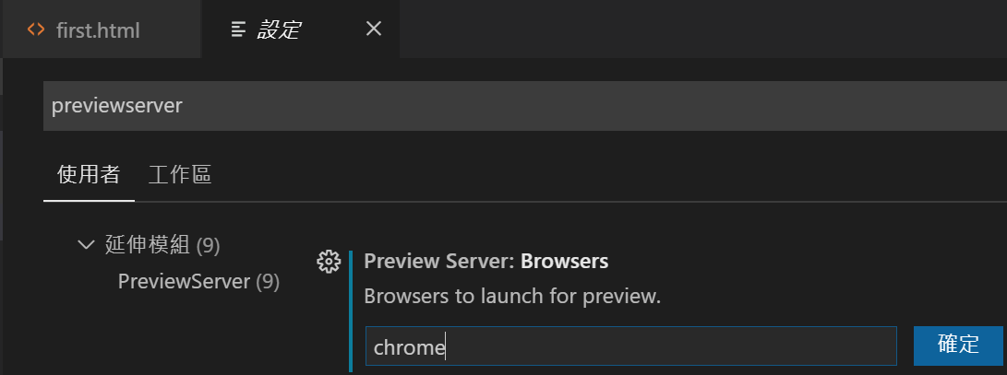
修改VS Code的喜好設定
2. 新增不同版本的瀏覽器
開啟檔案 > 喜好設定 > 設定>輸入 previewserver
要用launch on browser瀏覽網頁，會同時打開電腦預設瀏覽器及新增的瀏覽器
Notes:
http://slides.html5rocks.com/#landing-slide
http://directguo.com/html5/#slide1(簡體)
http://www.html5rocks.com
http://html5demos.com
http://html5doctor.com
http://www.w3schools.com
http://www.tutorialspoint.com/html5/html5_mathml.htm
http://diveintohtml5.info(電子書)
http://www.findmebyip.com/litmus/
http://www.initialzr.com
W3C Markup Validator
http://validator.w3.org/#validate_by_uri+with_options

Slide 20
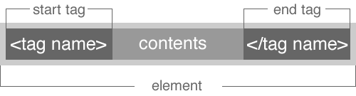
1-3 HTML標籤語法--標籤與元素
HTML標籤的開始為「<」，標籤的結束為「>」，標籤名稱寫在「<」「>」裡面，例如: <h2>
寫在內容前面的是開始標籤、寫在內容後面的是結束標籤，結束標籤名稱前面要加上「/」
例如:<h2>HTML</h2>
有開始標籤、結束標籤、內容，這樣就是一個完整的元素
Notes:
元素(element)
元素簡單的說就是作用於內容的效果，例如：<h2>這是標題標籤</h2>，代表開始標籤與結束標籤之間的內容將成為一個標題的樣式
屬性(attribute)
元素的屬性只可以加在開始標籤中，對應元素作用於內容的額外效果，
例如： <h2 align=“center”>這是標題標籤</h2>
代表「h2」元素標籤中加入align屬性來指定標題內容的「水平對齊方式」
屬性值(attribute value)
在元素標籤中加入屬性，就必須對該屬性的值加以設定，這個設定的值就是「屬性值」。以上例來說，在「h2」元素標籤中加入align屬性來指定標題內容的「水平對齊方式」，並指定align的屬性值為「center」，這表示在這個標題內容的水平對齊方式為「置中對齊」。

Slide 21
1-3 HTML標籤語法--標籤與元素
HTML的標籤大部分都是成對的，例如:<html>… </html> ，<h1>… </h1> ，<p> …</p>…等。
有些標籤是沒有結束標籤的，也就是單一標籤，例如<br>，<hr>，<meta>，<img>…等。比較完整的寫法是可以在標籤結束符號的「>」前加上「/」，表示這個標籤語法的結束。
例如:<br />、<hr />、<img />
Notes:
元素(element)
元素簡單的說就是作用於內容的效果，例如：<h2>這是標題標籤</h2>，代表開始標籤與結束標籤之間的內容將成為一個標題的樣式
屬性(attribute)
元素的屬性只可以加在開始標籤中，對應元素作用於內容的額外效果，
例如： <h2 align=“center”>這是標題標籤</h2>
代表「h2」元素標籤中加入align屬性來指定標題內容的「水平對齊方式」
屬性值(attribute value)
在元素標籤中加入屬性，就必須對該屬性的值加以設定，這個設定的值就是「屬性值」。以上例來說，在「h2」元素標籤中加入align屬性來指定標題內容的「水平對齊方式」，並指定align的屬性值為「center」，這表示在這個標題內容的水平對齊方式為「置中對齊」。

Slide 22
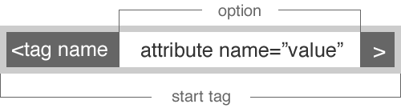
屬性(attribute)與屬性值(attribute value)
HTML元素可以指定屬性，屬性是用來表示該元素的性質、功能或狀態等資訊。屬性的語法是要將屬性放在開始標籤的名稱後面以半形的空格隔開，同時用「=」將該屬性的值加進來，這個值通常放在「” “」裡面，語法如下:
範例一:
<h2 title=“apple!”>APPLE</h2>
Notes:
元素(element)
元素簡單的說就是作用於內容的效果，例如：<h2>這是標題標籤</h2>，代表開始標籤與結束標籤之間的內容將成為一個標題的樣式
屬性(attribute)
元素的屬性只可以加在開始標籤中，對應元素作用於內容的額外效果，
例如： <h2 align=“center”>這是標題標籤</h2>
代表「h2」元素標籤中加入align屬性來指定標題內容的「水平對齊方式」
屬性值(attribute value)
在元素標籤中加入屬性，就必須對該屬性的值加以設定，這個設定的值就是「屬性值」。以上例來說，在「h2」元素標籤中加入align屬性來指定標題內容的「水平對齊方式」，並指定align的屬性值為「center」，這表示在這個標題內容的水平對齊方式為「置中對齊」。

Slide 23
屬性(attribute)與屬性值(attribute value)
範例二:一個元素可以有多個屬性，多個屬性時每個屬性間要有半形空格
<h2 title=“apple!” style=“color:red”>APPLE</h2>
Notes:
元素(element)
元素簡單的說就是作用於內容的效果，例如：<h2>這是標題標籤</h2>，代表開始標籤與結束標籤之間的內容將成為一個標題的樣式
屬性(attribute)
元素的屬性只可以加在開始標籤中，對應元素作用於內容的額外效果，
例如： <h2 align=“center”>這是標題標籤</h2>
代表「h2」元素標籤中加入align屬性來指定標題內容的「水平對齊方式」
屬性值(attribute value)
在元素標籤中加入屬性，就必須對該屬性的值加以設定，這個設定的值就是「屬性值」。以上例來說，在「h2」元素標籤中加入align屬性來指定標題內容的「水平對齊方式」，並指定align的屬性值為「center」，這表示在這個標題內容的水平對齊方式為「置中對齊」。

Slide 24
Module 2. 網頁撰寫基礎
2-1 HTML 文件架構與常用元素
2-2 認識 HTML與CSS用法
2-3 HTML 基本元素-文字與段落

Slide 25
2-1 HTML文件架構與常用元素
HTML文件的架構如下:
<!DOCTYPE html>
1.DOCTYPE 宣告
<html>
<head>
2.網頁的相關資訊
</head>
<body>
3.網頁的內容
</body>
</html>

Slide 26
什麼是 DOCTYPE
DOCTYPE要寫在網頁的第一行，告知瀏覽器，此網頁所使用的HTML標籤是什麼版本，請使用這個版本的規範來解析這份文件
HTML4 時有三種版本寫法
<!DOCTYPE HTML PUBLIC "-//W3C//DTD HTML 4.01//EN" " http://www.w3.org/TR/html4/strict.dtd">
<!DOCTYPE HTML PUBLIC "-//W3C//DTD HTML 4.01 Transitional//EN" " http://www.w3.org/TR/html4/loose.dtd">
<!DOCTYPE HTML PUBLIC "-//W3C//DTD HTML 4.01 Frameset//EN" " http://www.w3.org/TR/html4/frameset.dtd">
Notes:
Transitional DTD → <!DOCTYPE html PUBLIC "-//W3C//DTD XHTML 1.0 Transitional//EN"
"http://www.w3.org/TR/xhtml1/DTD/xhtml1-transitional.dtd">
Frameset DTD → <!DOCTYPE html PUBLIC "-//W3C//DTD XHTML 1.0 Frameset//EN"
"http://www.w3.org/TR/xhtml1/DTD/xhtml1-frameset.dtd">
Strict DTD → <!DOCTYPE html PUBLIC "-//W3C//DTD XHTML 1.0 Strict//EN"
"http://www.w3.org/TR/xhtml1/DTD/xhtml1-strict.dtd">
Transitional DTD 允許繼續使用W3C非推薦元素和屬性的寬鬆文檔類型，但不可以使用框架。 Frameset DTD 允許使用框架的Transitional文檔類型。 Strict DTD 不允許繼續使用W3C非推薦的元素和屬性，以及框架的嚴密文檔類型。

Slide 27

HTML5 的 DOCTYPE
<!DOCTYPE html>

Slide 28
html根元素
<html>元素是網頁的根元素，表示網頁文件開始的根結點，內含<head>及<body>兩個子元素
<html>元素支援 lang屬性，該屬性可指定網頁文件所使用的語言，用來幫助搜尋引擎和瀏覽器辨別目前瀏覽文件所使用的語言，語法如下:
zh表示中文(語言)，Hant表示繁體(字體)，TW表示台灣(地區) 。
不管大小寫，目前瀏覽器都能處理。
英文:en 法文:fr 日文:ja 韓文:ko
<html lang="zh-Hant-TW">
表示網頁的語言是台灣使用的繁體中文

Slide 29
head 元素及內含的子元素
head元素是用來放一些描述網頁的資料(metadata)，元素裡的內容(除了title以外)不會顯示在網頁上
head元素內含的子元素有:
  title元素：網頁文件的標題，會出現在瀏覽器視窗左上方的標題區域，在head元素裡只能有一個title元素
  meta元素：描述HTML文件的相關資訊，資訊內容由name與content屬性來決定
  style元素：樣式表宣告
  script元素：程式碼宣告
<head>
<meta charset="UTF-8" />
<title>Example document</title>
<style> /*CSS write here*/ </style>
<script> //JavaScript code </script>
</head>

Slide 30
head元素裡meta元素常用的屬性
name屬性(用來表示文件的中介資料項目名稱)
可用的屬性值有--author、description、generator 、keywords…
content屬性(用來表示中介資料項目的內容)
charset屬性(定義網頁的字元編碼方式)，建議指定的值為UTF-8
http-equiv屬性(透過預先定義的關鍵字表示某些特定狀態的意義)
可用的屬性值有—content-type(指定文件的類型或字元編碼) 、 refresh…
例:<meta http-equiv=“content-type” content=“text/html;charset=UTF-8”>

Slide 31
head元素裡的meta元素範例
<head>
<meta charset="utf-8">
<title>HTML 教學網</title>
<meta name="author" content="sherman">
<meta name="keywords” content=“HTML,CSS,JavaScript">
<meta name="date" content="2009/4/30">
<meta name=“description” content=“HTML 教學網站">
<meta name=“generator" content="Microsoft Expression Web">
<meta http-equiv="Refresh" content="300">
<meta http-equiv="Refresh" content="20; url=http://tw.yahoo.com">
</head>
Notes:
設定網頁的作者、網頁內容說明、keyword等資訊。
<meta http-equiv= "content-type" content="text/html ; charset=utf-8 "/ >
例)<meta name="ROBOTS" content="ALL">
<meta name="ROBOTS" content="NOINDEX,FOLLOW">
搜尋引擎(ROBOTS):
ALL→允許網頁登錄和連結，NONE→不允許網頁登錄和連結
INDEX→只允許網頁登錄，NOINDEX→不允許網頁登錄
FOLLOW→只允許連結，NOFOLLOW→不允許連結

Slide 32
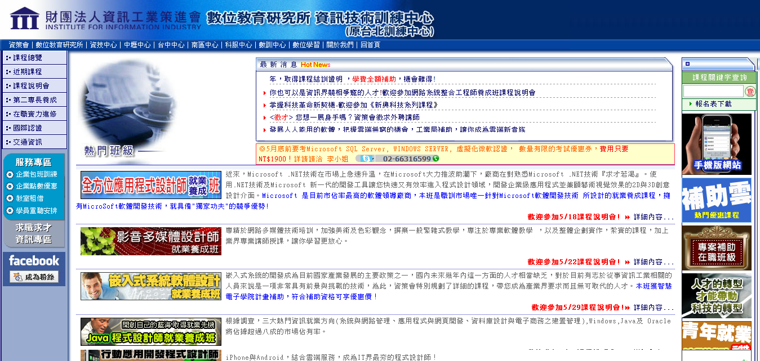
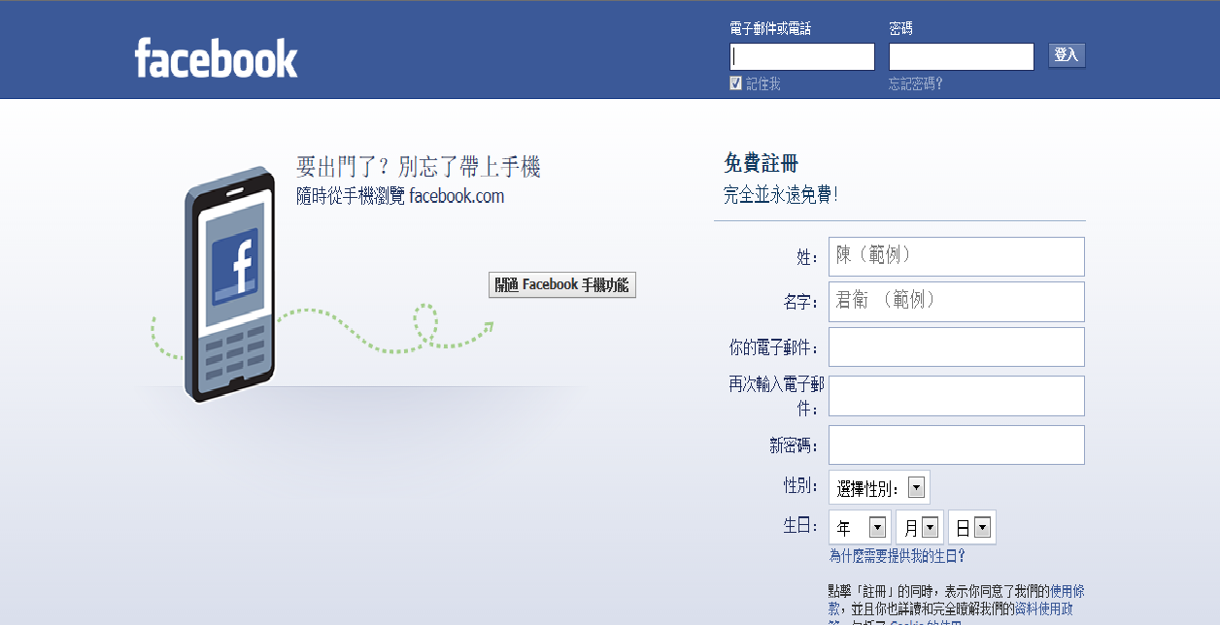
body 元素
主要用來呈現網頁的內容，與網頁有關的內容都寫在這裡，可用的元素有:
  文字與段落元素
  清單元素
  超連結元素
  圖片元素
  其它
    表格
    表單
    …..
    …..

Slide 33
2-2 認識HTML與CSS
HTML(HyperText Markup Language)
  網頁上的文字、圖片、超連結、表格、表單都是由HTML標籤所製作出來的
  每一個HTML標籤都有一個預設的樣式
CSS(Cascading Style Sheet)
  用來修改HTML標籤的預設樣式
HTML標籤製作網頁內容
CSS製作網頁內容顯示的樣式

Slide 34
2-3 HTML 基本元素-文字與段落元素(一)
標題元素(Headings)
  樣式為粗體字且有預設大小<h1> 最大字 <h6> 最小字
  範例:<h1>Heading 1</h1> (the most important heading)
  <h2 style=“background-color:yellow”>Heading 2</h2>
  <h3>Heading 3</h3>
  <h4>Heading 4</h4>
  <h5>Heading 5</h5>
  <h6>Heading 6</h6> (the least important heading)
標題元素僅適用於製作標題，例如一篇文章的標題，或是一個段落、區塊的標題

Slide 35
2-3 HTML 基本元素-文字與段落元素(一)
註解 <!-- -->框格裡為要註解的內容，瀏覽器會忽略不執行
範例: <h1>Heading 1 </h1>
<h2>Heading 2</h2>
  <h3>Heading 3</h3>
  <!-- <h4>Heading 4</h4>
  <h5>Heading 5</h5>
  <h6>Heading 6</h6> -->

Slide 36
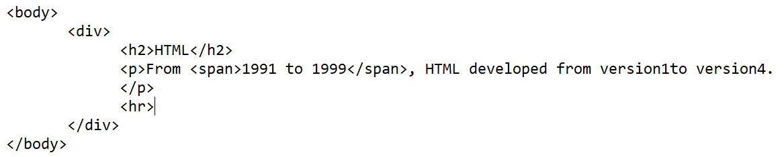
文字與段落元素(二)
內容元素：內含文字及其它元素
--div、span 、p
換行及分隔線元素
  br、hr
完整範例:
<div>This is a division.</div>
<span>This is a span.</span>
<p>This is a paragraph.</p>

Slide 37
Module 3. 網頁撰寫基礎
3-1 清單元素
3-2 超連結 (Hyperlink)元素
3-3 圖片(image)元素 以及 figure / figcaption

Slide 38
3-1 清單元素一-項目清單
項目清單 Unordered Lists <ul>…</ul>
  單一清單項目List Items <li>…</li>
  項目清單一般使用在跟順序無關的條列式資料
範例:
  <h2>新聞</h2>
  <ul>
  <li>焦點</li>
  <li>即時</li>
  <li>娛樂</li>
  <li>國際</li>
  </ul>
Notes:
Reversed 相反排序 目前瀏覽器還不 支援
Type屬性改由CSS定義

Slide 39
3-1 清單元素二-序號清單
序號清單 Ordered Lists <ol>…</ol>
  單一清單項目List Items <li>…</li>
  序號清單一般使用在有先後順序的條列式資料
範例:
  <h2>2021企業最愛大學排名</h2>
  <ol>
  <li>成功大學</li>
  <li>台灣大學</li>
  <li>交通大學</li>
  <li>台灣科技大學</li>
  <li>輔仁大學</li>
  </ol>
Notes:
Reversed 相反排序 目前瀏覽器還不 支援
Type屬性改由CSS定義

Slide 40
在清單中新增清單範例
在清單元素裡，可以依設計需求再新增一個清單元素，新增的清單元素要寫在單一清單項目<li>元素裡面，語法如下:
<h2>資策會訓練課程</h2>
<ul>
<li>就業養成班
<ol>
<li>全方位應用程式設計師</li>
<li>Java程式設計師</li>
<li>網路多媒體設計師</li>
</ol>
</li>
<li>軟體設計精修班</li>
</ul>
Notes:
Reversed 相反排序 目前瀏覽器還不 支援
Type屬性改由CSS定義

Slide 41
3-1 清單元素三-定義清單
定義清單 Definition Lists<dl>…</dl>
  清單項目Definition Terms <dt>…</dt>，內容通常是名詞
  清單項目說明Definition Description<dd>…</dd>，用來解釋清單項目<dt>的說明文字，一個<dt>要搭配一個<dd>，也可以多個<dd>
範例:
  <h2>櫻花鉤吻鮭</h2>
  <dl>
<dt>學名</dt>
<dd>Oncorhynchus masou formosanus</dd>
<dt>俗名</dt>
<dd>台灣鮭魚、台灣鱒、梨山鱒、次高山鱒、台灣陸封型 櫻鮭、
本邦（泰雅 族語：bunban）</dd>
Notes:
Reversed 相反排序 目前瀏覽器還不 支援
Type屬性改由CSS定義

Slide 42
定義清單範例(續上頁)
<dt>分類</dt>
<dd>鮭形目、鮭科</dd>
<dt>特徵</dt>
<dd>身體側扁呈紡錘狀，背部青綠色，腹部為銀白色，體側中央
有橢圓形雲紋斑點，口部斜裂而廣至眼睛下方</dd>
<dt>分佈</dt>
<dd>台灣大甲溪上游雪霸國家公園內的七家灣溪和雪山溪</dd>
</dl>
Notes:
Reversed 相反排序 目前瀏覽器還不 支援
Type屬性改由CSS定義

Slide 43
定義清單裡新增其他清單
在定義清單裡可以新增其他清單，新增的清單要新增在清單項目說明<dd>元素裡面
範例:
  <dl>
<dt>學名</dt>
<dd>Oncorhynchus masou formosanus</dd>
<dt>俗名</dt>
<dd>
<ul>
<li>台灣鮭魚</li>
<li>台灣鱒</li>
</ul>
</dd>
</dl>
Notes:
Reversed 相反排序 目前瀏覽器還不 支援
Type屬性改由CSS定義

Slide 44
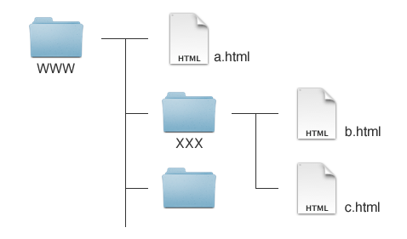
3-2 超連結 (Hyperlink)元素
<a>元素為超連結元素，要配合href屬性，屬性值為欲連結的網頁路徑，如果是要連結到不同伺服器的網站，路徑必須要有「http://」，範例如下 :
<a href="http://www.iiiedu.org.tw">資策會</a>
如果在同一個伺服器裡面的網頁做超連結，該如何做呢?

Slide 45
3-2 超連結 (Hyperlink)元素
連結到同一網頁內的特定位置(書籤)
  在指定的元素加上id屬性建立書籤位置
  例如: <p id="bookmark1">建立書籤</p>
  id的屬性值自行定義，建議英文字搭配數字
  再做超連結 <a href="#bookmark1">標題一 </a>
連結電子郵件位址
  <a href="mailto:contact@iii.org.tw">
  寄信給我 </a>
使用相對路經，網頁就不會與當前網頁基準URL進行綁定，所有連結在電腦上(localhost)或web server上皆可正常運作

Slide 46
3-3 圖片(image)元素
要在網頁裡加入圖片，語法如下:
<img src="…" alt="…" title="…" width=“300">
  src = "…" 必要屬性，指定圖片來源的url
  alt = "…" 不顯示圖形時以此文字代替
  title = "…" 當滑鼠移到圖片上時出現的說明文字
  height, width 圖高與圖寬，預設單位為px(像素)
  <img src=“p1.jpg">
  <img src=“../p1.jpg">
  <img src=“images/p1.jpg">
  <img src=“/images/p1.jpg“>
把圖片變成超連結的做法:
  <a href =“http://…">＜img src="…"></a>

Slide 47
figure / figcaption
figure
figure元素的內容可以是圖片、相片、視訊， 或是一段引用文字、表格、程式碼…等等 。
figcaption
figcaption 元素表示是figure元素的標題，它屬於figure元素，必須寫在<figure>元素內，一個<figure>元素內只需要放置一個<figcaption>元素即可。

Slide 48
Module 4. CSS3的基礎知識
4-1 CSS 的基本語法
4-2 CSS 的基礎設定
4-3 CSS 的3種寫法之一(inline)

Slide 49
4-1 CSS 的基本語法
Selector { 屬性 : 屬性值 ; 屬性 : 屬性值 }
屬性樣式的設定，必須以大括號{ }包起來
屬性名稱與屬性值之間，必須以冒號隔開
每一組屬性設定之間，必須以分號隔開
最後一組屬性設定的結束，可以不用加分號
在CSS中註解的表示方式是 /* */ ，將註解的內容寫在裡面，
例如： <style>
/* 這裡面是註解 */
</style>
Notes:
CSS語法包含 selector、property、value 三個部分。實際的用法如下：
selector {property: value}
如果要指定多個 selector 和 property ，格式如下：
selector1, selector2, selector3
{
property1: value1;
property2: value2;
property3: value3
}
即 selector中間以逗號隔開，而property以分號隔開。
也可以用下列的方式表示：
selector1, selector2, selector3 { property1: value1; property2: value2; property3: value3 }
Note! value中的數值與單位不可以有空格。所以應該寫成 20px ，而不是 20 px 。

Slide 50
CSS Selectors
Selectors(選取器)
CSS的樣式是需要套用到某一個HTML標籤上，所以要怎麼找到您想要修改的HTML標籤，就是要透過選取器。
常用的選取器
  標籤(Type)選取器
  類別(Class)選取器
  物件(ID)選取器
更多好用的選取器
  講義最後面有其它Selectors的範例說明
  完整說明請參考 http://www.w3.org/TR/selectors/
Notes:
CSS語法包含 selector、property、value 三個部分。實際的用法如下：
selector {property: value}
如果要指定多個 selector 和 property ，格式如下：
selector1, selector2, selector3
{
property1: value1;
property2: value2;
property3: value3
}
即 selector中間以逗號隔開，而property以分號隔開。
也可以用下列的方式表示：
selector1, selector2, selector3 { property1: value1; property2: value2; property3: value3 }
Note! value中的數值與單位不可以有空格。所以應該寫成 20px ，而不是 20 px 。

Slide 51
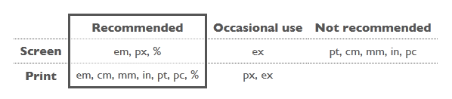
4-2 CSS的基礎設定
使用CSS 修改元素長度或大小時要指定單位
1in = 2.54cm = 25.4mm = 72pt = 12pc
瀏覽器預設文字(Font-Size)的大小
  1em=100%=12pt=16px
Notes:
http://www.w3.org/Style/Examples/007/units#font-size

Slide 52
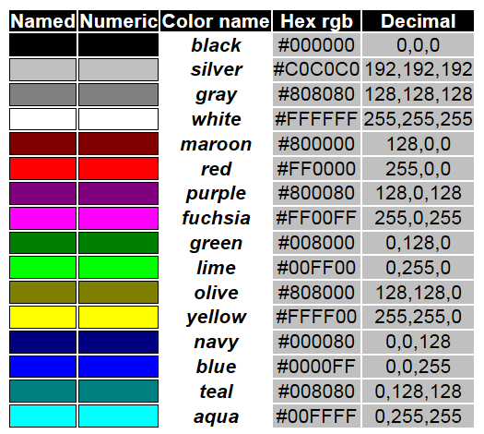
CSS使用顏色的設定方式
基本顏色的表達方式
Notes:
CSS語法包含 selector、property、value 三個部分。實際的用法如下：
selector {property: value}
如果要指定多個 selector 和 property ，格式如下：
selector1, selector2, selector3
{
property1: value1;
property2: value2;
property3: value3
}
即 selector中間以逗號隔開，而property以分號隔開。
也可以用下列的方式表示：
selector1, selector2, selector3 { property1: value1; property2: value2; property3: value3 }
Note! value中的數值與單位不可以有空格。所以應該寫成 20px ，而不是 20 px 。

Slide 53
可以使用的文字樣式屬性
  文字修飾
    text-decoration：none | underline | overline | line-through
  英文字大小寫轉換
    text-transform：none | capitalize | uppercase | lowercase
  文字色彩
    color：green

Slide 54
可以用的字型樣式(1)
字型
  font-family：新細明體,標楷體,細明體.....
字型粗細
  font-weight：100(細)~900(粗) | normal(400) |
  bold(700) | bolder | lighter
字型類型
  font-style：normal | italic | oblique

Slide 55
字型樣式(2)
字型大小
  font-size：<絕對大小> | <相對大小> | <長度值> |
  <比例值>
    絕對大小：xx-small、x-small、small、medium 、
    large 、x-large 、xx-large,每個間隔1.2倍
    相對大小：larger 、 smaller
    長度值：in、cm、mm、pt、pc、em、ex、px
    比例值：em 、%

Slide 56
將CSS套用至HTML的寫法
CSS的三種寫法
  直接加入樣式(Inline)
  自訂樣式表 (embedding)
  外掛樣式表(Linking)
Notes:
CSS語法包含 selector、property、value 三個部分。實際的用法如下：
selector {property: value}
如果要指定多個 selector 和 property ，格式如下：
selector1, selector2, selector3
{
property1: value1;
property2: value2;
property3: value3
}
即 selector中間以逗號隔開，而property以分號隔開。
也可以用下列的方式表示：
selector1, selector2, selector3 { property1: value1; property2: value2; property3: value3 }
Note! value中的數值與單位不可以有空格。所以應該寫成 20px ，而不是 20 px 。

Slide 57
4-3 直接加入樣式(Inline)
直接定義在原有的html標籤內(Inline)
語法：在要修改的開始標籤名稱後面以半形空格隔開加上style屬性
<tag style=“CSS語法”>
屬性:屬性值
<html>
<body>
<h2 style=“color:red;text-decoration:underline”>apple</h2>
</body>
</html>
Notes:
<p style="margin-left: 20px"> This is a paragraph </p>

Slide 58
Module 5. CSS的基礎應用
5-1 CSS 3種寫法之二(embedding)
5-2 CSS Selectors--標籤(Type)選取器
5-3 CSS Selectors--類別(Class)選取器

Slide 59
5-1 自訂樣式表 (embedding)
宣告在 head 之間(embedding)
語法： <style> selector {屬性:屬性值} </style>
<html>
<head>
<style>
h2 {color:red }
h3 {color:green}
</style>
</head>
<body>
<h2>apple</h2>
<h3>lemon</h3>
</body>
</html>
Notes:
<head> <style type="text/css"> CSS RIGHT HERE </style> </head>

Slide 60
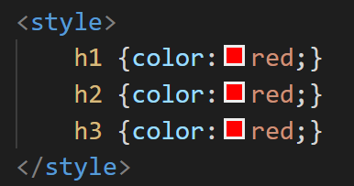
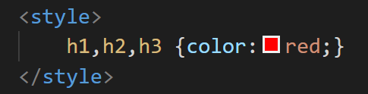
5-2 標籤(Type)選取器
如果有多個選取器使用相同宣告區塊，可以用” ， ” 隔開
例如
可以寫成

Slide 61
5-3 類別(class)選取器(一)
類別選取器的用法有二種:
(一)可套用到不同標籤上—
  CSS 設定樣式 ，定義類別名稱時要在前面加上” . ”
.類別名 { 樣式1 ; 樣式2 ; ............}
例如：.st1 { color:red;text-transform:uppercase}
  HTML套用
  <h1 class= "st1">apple</h1>
<h2 class="st1" >lemon</h2>
這樣子表示<h1>及<h2>都會套用名為st1的class選取器樣式

Slide 62
類別(class)選取器(二)
(二) 只讓特定的標籤套用—
  CSS 設定樣式
  tag.類別名 { 樣式1 ; 樣式2 ; ............}
  例如：h2.st1 { color:green;text-transform:uppercase}
  HTML套用
  <h1 class= "st1" >apple</h1>
  <h2 class= "st1" >lemon</h2>
  因為指定<h2>才能使用名為st1的class選取器，所以只有<h2>會有效果

Slide 63
類別(class)選取器(三)
(三) 一個標籤可以有多個class選取器—
  CSS 設定樣式
  <style>
  .st1 { color:red;text-transform:uppercase;}
    .st2 { font-style:italic;}
    .st3 { color:green;}
  </style>
  HTML套用(在每個class選取器名稱中以半形空格隔開)
  <h1 class= "st1 st2" >apple</h1>
  <h2 class= "st2 st3" >lemon</h2>

Slide 64
Module 6. CSS的基礎應用
6-1 CSS Selectors--物件(ID)選取器
6-2 CSS 3種寫法之三(linking)
6-3 CSS執行順序

Slide 65
6-1 ID物件選取器
ID物件只能套用一次，不像類別選取器可同時用在多個標籤上，定義ID名稱時要在前面加上” # ”
  CSS 設定樣式
#ID名 { 樣式1 ; 樣式2 ; ............}
  例如：#theH1 {text-transform:capitalize}
  HTML套用
    <h1 id=“theH1”>this is id</h1>
  JavaScript使用時，請輸入以下測試語法
  <script>
    theH1.style.color=“blue”;
    </script>

Slide 66
6-2 外掛樣式表(Linking)
以外掛方式定義(Linking)
事先定義好標籤樣式，將之存成副檔名為.css的檔案，並使用<link>元素設定HTML文件與外掛樣式表的關聯
在HTML文件的head元素中加入:
<head>
  <link rel="stylesheet" href="檔案路徑及檔名">
</head>
*rel : 與連結檔案之間的關係，在這裡要設定為stylesheet
*href : HTML文件與外部.css檔案的連結路徑
Notes:
<head> <link rel="stylesheet" type="text/css" href="CSSLINK.css" /> </head>

Slide 67
6-3 CSS執行順序
同一層級中，先定義的會被後定義的覆蓋過去

Slide 68
Module 7. CSS的基礎應用
7-1 與超連結有關的選擇器
7-2 清單樣式的屬性
7-3 邊框樣式(border)

Slide 69
7-1 與超連結有關的選取器
a:link 定義預設超連結樣式
a:visited 定義瀏覽過的超連結樣式
a:hover 定義滑鼠移至的超連結樣式
a:active 定義選取的超連結樣式
a:link{text-decoration:none}
a:visited{color:red}
a:hover{text-decoration:underline;color:green}
a:active{color:yellow}
Notes:
一般選擇器 p{color:black;}
後續選擇器 li a {text-decaration:none;}
ID,Class選擇器
虛擬類別選擇器
Tr:hover {background-color:red} IE7不能用
Input:focus {background-color:yellow} IE7不能用
p:first-child{color:blue;}
Universal 萬用選擇器
*{
Padding:0; //除去每個元素中瀏覽器預設的留白和邊界
Margin:0;
}

Slide 70
7-2 清單樣式的屬性
清單前使用的符號
  list-style-type
    none (無) | disc (實心圓) | circle (空心圓) |
    square (實心方形) | decimal (阿拉伯數字) |
    decimal-leading-zero (以 0 開頭的 10 進位數字) |
    lower-alpha (小寫英文字母) | upper-alpha (大寫英文字母) | lower-roman (小寫羅馬字母) | upper-roman (大寫羅馬字母)
清單前使用圖片
  list-style-image：url ("圖片路徑與檔名")
清單前使用符號的位置
  list-style-position：inside | outside

Slide 71
清單樣式範例一
將清單符號改用圖片(一)
網頁內容
<head>
<style>
.list {
list-style-type:none;
list-style-image:url("xxx.jpg");
list-style-position:inside;
}
</style>
</head>
<body>
<ul class="list">
<li>新聞</li>
<li>汽車</li>
<li>娛樂</li>
</ul>
</body>

Slide 72
清單樣式範例二
將清單符號改用圖片(二)
<head>
<style>
.s1 {
list-style-type:none;
list-style-image:url("p1.jpg");
}
.s2 {
list-style-type:none;
list-style-image:url("p2.jpg");
}
</style>
</head>
<body>
<ul class="s1">
<li>新聞
<ul class="s2">
<li>政治</li>
<li>財經</li>
<li>體育</li>
</ul>
</li>
<li>汽車</li>
<li>娛樂</li>
</ul>
</body>

Slide 73
7-3 邊框樣式一
border
  功能 : 設定邊框
  語法 : {border : ( border-width )︱( border-style )︱( color ) }
    ( border-width ) - 可設薄、普通、厚、長度-單位屬性 : 點pt、英寸in、公分cm、像素px
    ( border-style ) - 可設無(none)、實線(solid)、雙線(double)、點線(dotted) 、虛線(dashed) 、溝線(groove)、脊線(ridge)、嵌入線(inset)、浮出線(outset)
    (border- color ) - 可設為顏色名稱 ( 16種 ) 或16進制表示法 - #RRGGBB ( 00暗~FF亮 ) 、#RGB ( 0暗~F亮 ) 表紅綠藍強度
  範例 :{border :thick double red}

Slide 74
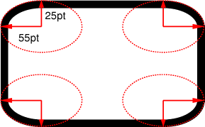
7-3 邊框樣式二
border-radius
  －功能：指定四個邊角都呈現圓角
border-radius: 20px;
border-radius: 5px 10px 15px 20px; /*左上 右上 右下 左下*/
border-top-left-radius: 55pt 25pt;
border-top-right-radius: 55pt 25pt;
border-bottom-right-radius: 55pt 25pt;
border-bottom-left-radius: 55pt 25pt;
Notes:
IE做border-radius的方法
Jason Johnston 的 PIE http://css3pie.com
Nick Fetchak 的 IE-CSS3 http://fetchak.com/ie-css3

Slide 75
Module 8. 方塊模型
8-1 認識方塊模型(Box Model)
8-2 float樣式
8-3 clear樣式

Slide 76
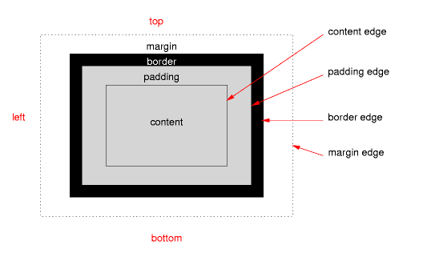
8-1 什麼是方塊模型
Notes:
Margin, Padding 沒有Background的屬性
<style type="text/css">
div.ex
{
width:220px;
padding:10px;
border:5px solid gray;
border-left-width: 10px;
margin:20px;
margin-left:100px;
padding-top:100px;
margin-top:50px;}
</style>
<div class="ex">The line above is 250px wide.<br />
The total width of this element is also 250px.</div>

Slide 77
方塊模型樣式
width 元素區域寬度
height元素區域高度
padding 元素區域與邊框的距離
  padding-top、padding-right 、padding-bottom、
  padding-left
margin 邊界空白距離
  margin-top 、margin-right、margin-bottom、margin-left
範例:{ padding:5px}
{ padding:5px 10px 15px 20px}
{ padding:5px 10px}
{ padding-left:10px}

Slide 78
8-2 float樣式
功能 :用來將元素設為浮動樣式，形成文繞圖的效果
  語法 : { float: none︱left︱right }
  none : 預設，不做浮動
  left : 浮動到左邊
  right : 浮動到右邊
範例 : img {float:left}

Slide 79
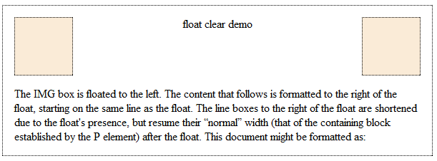
8-3 clear樣式
功能 :清除浮動元素
  這個樣式是用來解除浮動的元素。
  語法 : { clear: none︱left︱right︱both }
  left :禁止左邊有浮動元素
  right :禁止右邊有浮動元素
  both:禁止左右兩邊有浮動元素
範例 : p {clear:both}

Slide 80
Module 9. 表格元素與樣式
9-1 表格的基本架構與標籤
9-2 表格範例
9-3 CSS 表格樣式

Slide 81

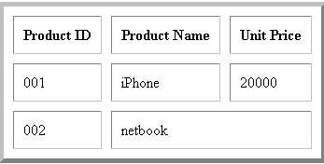
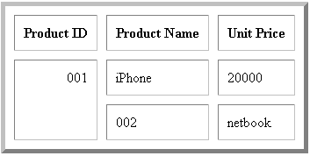
9-1 表格的基本架構
表格的開始<table>與結束</table>
<tr> 列(row)
<th> 存放表格標題的儲存格
<td> 存放資料的儲存格(column)
<thead>，<tbody>，<tfoot> 用來群組化儲存格的元素
<caption> 表格的標題元素
colspan，rowspan 用來做儲存格合併的屬性

Slide 82

9-2 表格範例
<table class=“tb1”>
<caption><h4>表格練習</h4></caption>
<thead>
<tr><th>a</th><th>b</th><th>c</th><th>d</th> </tr>
</thead>
<tbody>
<tr><td>1</td><td>2</td><td>3</td><td>4</td></tr>
<tr><td>5</td><td>6</td><td>7</td><td>8</td></tr>
<tr><td>9</td><td>10</td><td>11</td><td>12</td></tr>
</tbody>
</table>

Slide 83
9-3 表格樣式
.tb1{
width:400px;
border:3px solid green;
border-collapse:collapse;
}
td,th{
border:1px solid red;
text-align:center;
}
tbody tr:nth-child(2n){background-color:yellow} 偶數列
tbody tr:nth-child(2n+1){background-color:silver} 奇數列
Notes:
thead{
border-bottom:3px double blue;
background-color:pink
}
tbody{
background-color:silver
}

Slide 84
Module 10. 表單元素與樣式
10-1 表單 - 表單結構
10-2 表單 - 文字輸入控制項
10-3 表單 – 按鈕控制項

Slide 85
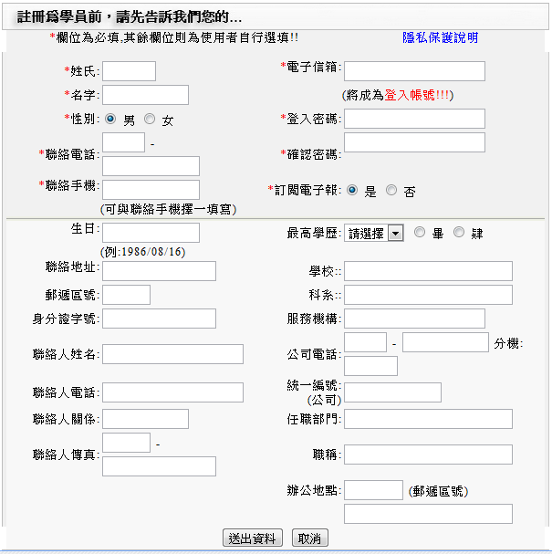


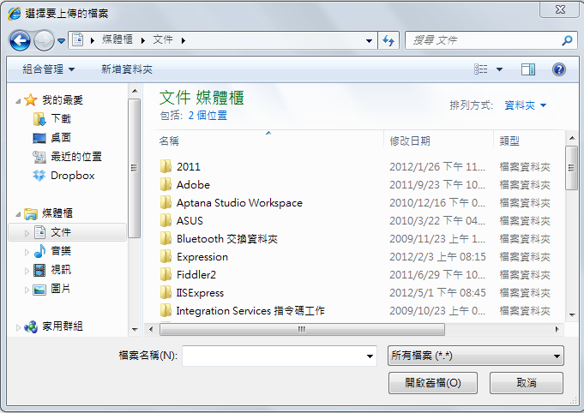

表單

Slide 86
10-1 表單結構
表單的開始<form>與結束</form>
重要屬性
  action ：它的值是伺服器上等待接收資料程式的URL
  method ：傳送表單資料的方式, 它的值有兩種
  get (預設值)及post
  enctype：資料傳送時的編碼設定
    application/x-www-form-urlencoded(預設值)
    multipart/form-data(表單有上傳檔案時需要使用)
    text/plain(傳送純文字表單)
<form action=“伺服器上的某支程式” method=“post”>
所有使用者輸入，要傳送到伺服器端的資料都要放在這個裡面
</form>

Slide 87
10-2 表單-文字輸入控制項1
單行文字輸入
  Input 元素中type屬性的屬性值設定成text
密碼輸入
  Input 元素中type屬性的屬性值設定成password
常用屬性
  name、id、value(使用者輸入的資料)
  size(寬)、maxlength(最多輸入的字元)
<label for="account">姓名:</label>
<input type="text" id="account" name="account" value="guest">
<label for="pwd">密碼:</label>
<input type="password" id="pwd" name="pwd" maxlength="8">

Slide 88

表單 – 文字輸入控制項2
多行文字輸入
  使用 textarea元素
  常用屬性：
    name、id、value
    rows(高)、cols(寬)
<label for="memo">意見:</label>
<textarea cols="40" rows="5" id="memo" name="memo" > </textarea>

Slide 89
10-3 表單–按鈕控制項1
送出按鈕
  Input 元素中type屬性的屬性值設定成submit
  會將表單中使用者輸入的資料送到伺服器端
清除資料
  Input 元素中type屬性的屬性值設定成reset
  會清除表單中使用者輸入的資料
<input type="submit" value="送出">
<input type="reset" value="清除">

Slide 90

表單 – 按鈕控制項2
一般按鈕
  Input 元素中type屬性的屬性值設定成button
  使用button元素
  沒有任何預設功能，用來讓開發人員透過JavaScript程式去自訂一些功能。
  常用屬性
    name、id、value
    disabled(取消功能，適用於表單裡所有控制項)
<input type=“button” name=“button1” id=“button1” value=“一般按鈕">
<button type=“button” name=“button1” id=“button1” >一般按鈕</button>
Notes:
例如：按下按鈕後去驗證使用者是否有輸入資料
<label class="title">姓名:</label>
<input type="text" id="account" name="account" >
<input type="button" name="button1" id="button1" value="一般按鈕">
<script>
var btn = document.getElementById("button1");
btn.onclick = function () {
var txt = document.getElementById("account").value;
if (txt.length <= 0) {
alert("請輸入姓名");
} else {
alert(txt + " 您好");
}
}
</script>

Slide 91
Module 11. 表單元素與樣式
11-1 表單 –選擇控制項
11-2 表單 –檔案上傳控制項
11-3 表單 –表單完整範例一

Slide 92
11-1 表單–選擇控制項1
單選控制項
  Input 元素中type屬性的屬性值設定成radio
複選控制項
    Input 元素中type屬性的屬性值設定成checkbox
<input type="radio" name="gender" value="male">男
<input type="radio" name="gender" value="female">女
<input type="checkbox" name="hobby" value="music">音樂
<input type="checkbox" name="hobby" value="sport">運動
<input type="checkbox" name="hobby" value="reading">閱讀
<input type="checkbox" name="hobby" value="movie">電影

Slide 93

表單 – 選擇控制項2
下拉式選單控制項，可單選或者是複選
  使用select元素，在select元素內加上option元素
  select元素常用屬性
    name、id、multiple(複選，沒有加上此屬性為單選)
  option元素常用屬性
    value、selected(預設被選擇的項目)
<select name="LivingIn">
<option value="TPE">台北市</option>
<option value="TPH">新北市</option>
<option value="TYU">桃園市</option>
<option value="HSC">新竹市</option>
</select>
Notes:
CHY 嘉義縣
CWH 彰化縣
CYI 嘉義市
GNI 綠島
HSC 新竹市
HSH 新竹縣
HWA 花蓮縣
HWC 花蓮市
ILC 宜蘭市
ILN 宜蘭縣
KHC 高雄縣
KHH 高雄市
KLU 基隆市
KMN 金門縣
KYD 蘭嶼
LNN 連江縣
MAC 苗栗市
MAL 苗栗縣
MZG 馬公市
MZW 馬祖
NTC 南投市
NTO 南投縣
PCH 屏東縣
PEH 澎湖縣
TCH 台中縣
TIT 中壢市
TNH 台南縣
TNN 台南市
TPE 台北市
TPH 台北縣
TTC 台東市
TTT 台東縣
TXG 台中市
TYC 桃園市
TYU 桃園縣
YUN 雲林縣

Slide 94

11-2 表單–檔案上傳控制項
  上傳檔案
    Input 元素中type屬性的屬性值設定成file
<label class="title">照片:</label><input type="file" name="file1">

Slide 95
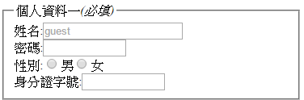
11-3 表單完整範例1
<form action="#" method="post">
<fieldset>
<legend>個人資料一<em>(必填)</em></legend>
<div class="st1">
<label class="title">姓名:</label>
<input type="text" name="account" value="guest" size="10">
</div>
<div class="st1">
<label class="title">密碼:</label>
<input type= " password" name="pwd" size="10">
</div><div class="st1">
<label class="title">性別:</label>
<input type="radio" name="gender" value="male">男
<input type="radio" name="gender" value="female">女
</div>
</fieldset>

Slide 96

表單完整範例2
<fieldset><legend>地址<em>(必填)</em></legend>
<div class="st1">
<label class="title">郵遞區號:</label>
<input type="text" name="postcode" size="5" maxlength="5">
</div>
<div class="st1">
<label class="title">縣市:</label>
<select name="add1">
<option value="1">台北市</option>
<option value=“2”>新北市</option>
<option value="3">桃園市</option>
<option value="4">新竹市</option>
</select>
</div>
<div class="st1">
<label class=“title”>完整地址:</label>
<input type="text" name="add2" size="30">
</div>
</fieldset>

Slide 97
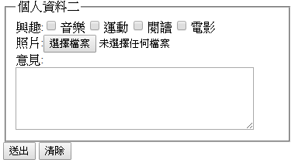
表單完整範例3
<fieldset><legend>個人資料二</legend>
<div class="st1">
<label class="title">興趣:</label>
<input type="checkbox“ name="hobby" value="music">音樂
<input type="checkbox" name="hobby" value="sport">運動
<input type=“checkbox” name="hobby" value=“reading”>閱讀
<input type="checkbox" name="hobby" value="movie">電影
</div>
<div class="st1">
<label class="title">照片:</label>
<input type="file" name="file1">
</div>
<div class="st1">
<label class="title">意見:</label>
<textarea cols="40" rows="5"></textarea>
</div>
</fieldset>

Slide 98
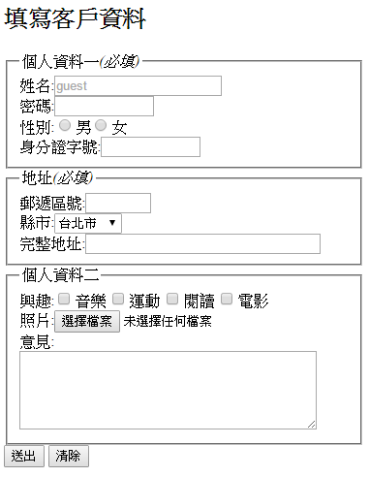
表單完整範例4
<div class="submit">
<input type="submit" value="送出">
<input type="reset" value="清除">
</div>
</form>

Slide 99
Module 12. 表單元素與美化樣式
12-1 表單 - 表單完整範例二
12-2 CSS - <fieldset>與<legend>
12-3 CSS -內置框架

Slide 100
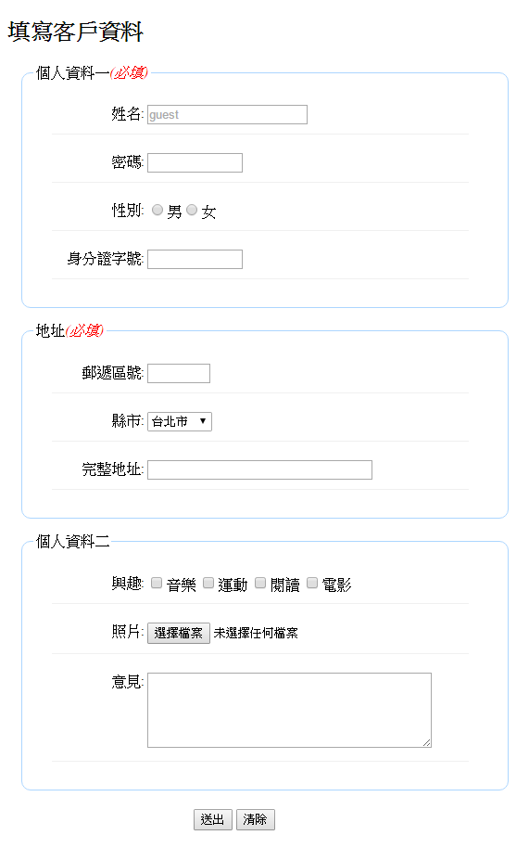
12-1 表單樣式1
<style>
fieldset {
width:500px;
margin:15px;
border:1px solid #ACD6FF;
border-radius:15px;
}
.st1 {
width:450px;
margin:20px;
border-bottom:1px solid #F0F0F0;
padding-bottom:10px;
}

Slide 101
表單樣式2
.submit {
width:450px;
margin:20px;
text-align:center;
}
.title {
width:100px;
float:left;
text-align:right;
padding-right:3px;
}
</style>

Slide 102
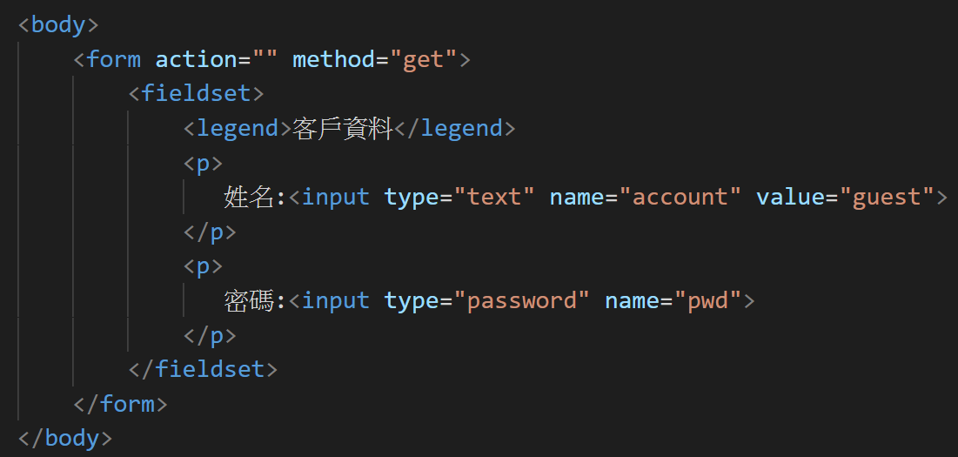
12-2 <fieldset>與<legend>
<fieldset>元素是用來將表單元件群組化
<legend>元素是用來設定群組的標題，要放在<fieldset>元素內一開始的位置
Notes:
IE做border-radius的方法
Jason Johnston 的 PIE http://css3pie.com
Nick Fetchak 的 IE-CSS3 http://fetchak.com/ie-css3

Slide 103
12-3 內置框架 - iframe
可將別人的網頁嵌入到我們的網頁中
常用屬性
  src、width、height
  捲軸 scrolling，可以設定值
  為yes、no及auto
  框線 frameborder，可以設定值為0(隱藏)或1(顯示)
<iframe src="https://www.google.com/maps/embed?...... " width="600" height="450" frameborder="0" style="border:0" allowfullscreen></iframe>

Slide 104
Module 13. HTML 5 新元素
13-1 HTML5 新元素
13-2 Structural Semantics Elements
13-3 針對不支援新元素的瀏覽器設定

Slide 105
13-1 HTML5 新元素
Structural Semantic Elements(結構語義元素)
這些元素可以幫助我們製作網頁版型，每個元素的內容必須依照標準來製作，這些元素沒有預設樣式，要自行用CSS來設定
  section
  header
  footer
  aside
  nav
  article
  figure
Notes:
http://www.w3.org/TR/html5/text-level-semantics.html#text-level-semantics
http://renren.it/a/bianchengyuyan/Ruby/20110926/130611.html
http://www.vanseodesign.com/web-design/html5-semantic-elements/
progress
http://blog.oldworld.fr/index.php?post/2011/07/The-HTML5-progress-element-in-Firefox
Meter
http://html5doctor.com/measure-up-with-the-meter-tag/
Browser Support
<script>
document.createElement('header');document.createElement('hgroup');
document.createElement('nav');document.createElement('article');
document.createElement('section');document.createElement('time');
document.createElement('footer');document.createElement('aside');
document.createElement('address');
</script>
section, article, header, footer, nav, aside { display: block; }
<!--[if IE]> <script src="http://html5shiv.googlecode.com/svn/trunk/html5.js"></script> <![endif]-->

Slide 106
13-2 Structural Semantic Elements
<header>(公司Logo ….)
<hgroup>(公司名稱、口號、標語…)
<nav>(網站導覽列)
<article>(主要內容)
<aside>
<figure> (圖片….)
<section>
<section>
<article>(主要內容)
<nav>
<footer>(copyright)
<section>
<nav>
<address>
Notes:
http://www.w3.org/TR/html5/sections.html#the-section-element
header – wraps your page header;
footer – wraps your page footer;
section – groups content into sections (e.g. main area, sidebar etc);
article – separates the individual articles from the rest of the page;
nav – contains your navigation menu;
figure – usually contains an image used as an illustration for your article.
Authors are encouraged to use the article element instead of the section element when it would make sense to syndicate the contents of the element.
The section element is not a generic container element. When an element is needed for styling purposes or as a convenience for scripting, authors are encouraged to use the div element instead. A general rule is that the section element is appropriate only if the element's contents would be listed explicitly in the document's outline.
Google：2011 html5 Page with css3
40+ New Significant HTML5 And CSS3 Tips/Techniques/Tutorials
http://www.multyshades.com/2011/03/40-new-significant-html5-and-css3-tipstechniquestutorials/
HTML 5 and CSS 3: The Techniques You’ll Soon Be Using
http://net.tutsplus.com/tutorials/html-css-techniques/html-5-and-css-3-the-techniques-youll-soon-be-using/
Coding a CSS3 & HTML5 One-Page Website Template
http://tutorialzine.com/2010/02/html5-css3-website-template/
60 Free HTML5/CSS3 Templates 2011 (Really Useful)
http://www.freshdesignweb.com/free-html5-templates-2011.html
Sample
http://tutorialzine.com/2010/02/html5-css3-website-template/
Photo Gallery for Your HTML5 Website – jQuery and CSS3 Tutorials
http://blog.templatemonster.com/2011/04/14/jquery-css3-photo-gallery-tutorials-html5-website/

Slide 107
13-3 針對不支援這些元素的瀏覽器
解決方法有兩個步驟(用作業文繞圖範例來測試)
  1. 用JavaScript建立一個空元素，語法如下：
  2. 在作業的範例中要在<article>元素的樣式新增一個屬性設定： display:block;
<script>
document.createElement("article");
document.createElement("header");
document.createElement(“footer”);
document.createElement(“nav");
document.createElement(“figure");
document.createElement(“figcaption");
</script>

Slide 108
Module 14. HTML 5 新元素
14-1 Input type屬性的新類型
14-2 表單驗證類型的屬性
14-3 form attribute

Slide 109
14-1 Input type屬性的新類型
日期時間選擇器(DatePickers)
  date 、 datetime-local 、 month、time 、week
新的輸入文字方塊類型
  email 、 url 、 tel 、search
一般類型
  color 、range 、 number
<input type="number" name="txtAge" min="0" max="120" />
<input type="range" name="txtAge" min="0" max="120" />
<input type="color" name="txtCarColor" />
Notes:
JavaScript Validation
http://www.w3.org/TR/html5/association-of-controls-and-forms.html#constraints

Slide 110
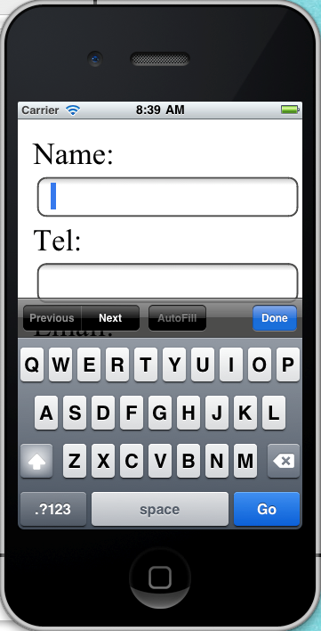
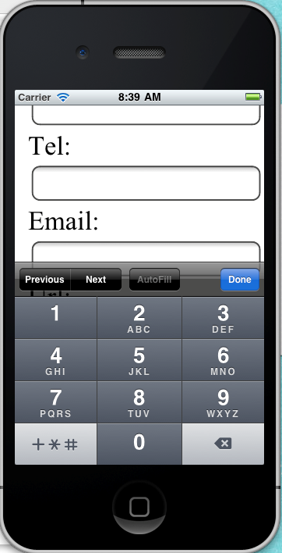
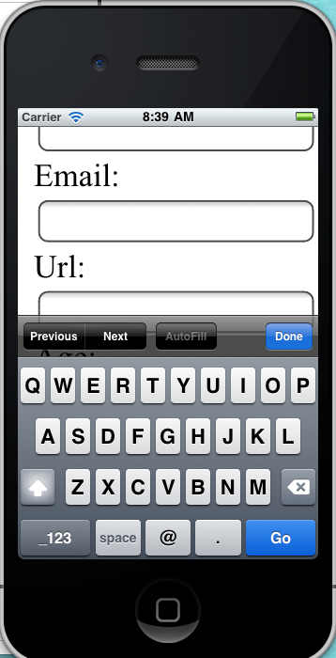
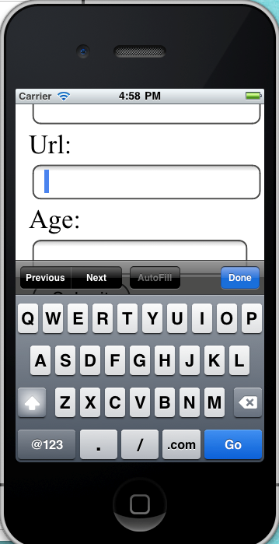
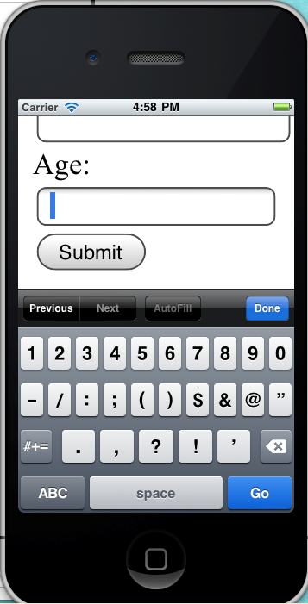
手機效果

Slide 111
14-2 表單驗證類型的屬性
範圍驗證屬性
  min、max、step
一般驗證屬性
  required、maxlength、pattern
<input type="range" min="0" max="100" step="5" /> <!-- 0, 5, 10, 15, …, 95, 100 -->
<input type="text" name="username" required="required" />
<label> Zip Code: <input type="text" pattern="\d{5}" name=”zip” /></label>
<input type="text" name="FirstName" maxlength="10" />

Slide 112

14-3 form attribute
placeholder
autofocus
autocomplete
dataList 與 list
readonly(適用於表單裡的文字輸入元素)
size
multiple
<input type=“url” name=“hp” list=“hpurls”>
<datalist id=“hpurls”>
<option value=“http://www.pchome.com.tw/”>
<option value="http://www.google.com/”>
<option value="http://www.facebook.com/”>
</datalist>
Notes:
http://www.w3.org/TR/html5/the-input-element.html#attr-input-type
Focus做法
以前 document.getElementById('search').focus()
現在 autofocus
Form Validation
Reuqired
Type=email
Type=url
pattern="https?://(?:www\.)?twitter\.com/.+"

Slide 113
Module 15. CSS樣式屬性
15-1 特殊字元的使用
15-2 CSS - 字型樣式
15-3 CSS - 文字樣式屬性

Slide 114
15-1 特殊字元的使用
版權所有的符號 © &copy;
空白 &nbsp;
AND & &amp;
大於 > &gt;
小於< &lt;
雙引號 “ &quot;
Registered trademark® &reg;
Trademark ™ &#8482;

Slide 115
15-2 字型樣式進階設定一
@font-face—提供伺服器的字型供網頁下載使用，語法如下:
  src: 指定字型路徑
  font-family: 命名字型名稱
指定標籤套用
@font-face {
src: url(fonts/JustOldFashion.ttf);
font-family: JustOldFashion;
}
h1 {
font-family: JustOldFashion;
}

Slide 116
15-2 字型樣式進階設定二
使用外部字體：讓使用者連結至提供字型的網站
  Google Fonts https://fonts.google.com
語法
  使用<link>元素，就像載入CSS的做法一樣
  @import
<link rel=“stylesheet” href=“外部字體路徑“>
<style>
@import url(‘外部字體路徑');
</style>

Slide 117
15-3 文字樣式屬性
行高： line-height
行高設定也就是行距的設定，如果用單位值設定必須和字級單位一樣，也可使用字級倍數設定
  語法： line-height：20px(同字級單位) | 2(整數或小數)
文字水平對齊
  語法： text-align：center | right | left
文字垂直對齊：在DIV區塊沒有作用，只能作用於儲存格(td)
  語法： vertical-align：bottom | middle | top

Slide 118
15-3 文字樣式屬性
如何在div裡做文字垂直對齊
範例一(適用於沒有標籤而且是單行不超出div寬度的文字)
<style>
.div1 {
border:1px solid red;
width:200px;
height:100px;
line-height:100px;
}
</style>
範例二
<style>
.div2 {
border:1px solid green;
width:200px;
padding-top:50px;
padding-bottom:50px;
}
</style>

Slide 119
Module 16. CSS樣式屬性
16-1 文字多欄版面
16-2 背景樣式一
16-3 背景樣式二

Slide 120
16-1 文字多欄版面
定義幾欄的兩個方法:
  column-count：直接指定要幾欄
  column-width ：根據頁面的總寬度及指定的欄寬，
  來決定產生幾欄
設定欄位之間的留白
  column-gap
設定欄位之間的分隔線
  column-rule
Notes:
http://www.w3.org/TR/css3-multicol/
column-rule-width
column-rule-style
column-rule-color

Slide 121
範例--兩欄版型
<style>
  .column1 { column-count: 2;
  column-rule: 1px solid #bebebe;
  column-gap: 2em; }
</style>
<body>
<p class=“column1”>
The World Wide Web Consortium (W3C) is an international community where Member organizations, a full-time staff, and the public work together to develop Web standards. Led by Web inventor and Director Tim Berners- Lee and CEO Jeffrey Jaffe, W3C's mission is to lead the Web to its full potential. Contact W3C for more information.
</p>
</body>
Notes:
http://www.csscripting.com/css-multi-column/
<input type="range" min="1" max="6" value="2" onchange="changeColumnNoSlider(event)">
<script defer> function changeColumnNoSlider(event) { var val = event.target.value; document.getElementById('columns-no-value').textContent = val; var el = document.getElementById('columns-no-example'); el.style.webkitColumnCount = val; el.style.MozColumnCount = val; } </script>

Slide 122
16-2 背景樣式(background)一
background-color(設定背景顏色)
語法：
  {background-color : orange}
超連結、 文字、表格等，也可以有自己的背景顏色，例如：
  <h1 style=“background-color:rgb(128,128,255)”>背景顏色</h1>

Slide 123
16-2 背景樣式(background)一
background-image (設定背景圖片)
  可以指定 HTML 中任何元件的背景圖片。在 CSS 還未出現時只有整頁 可以指定背景圖片，現在有了 CSS 任何元件皆有自己的背景圖片了！
  語法 :{background-image : none︱url ( 圖片路徑及檔名) }
  範例 :{background-image:url(images/p1.jpg)}

Slide 124
16-3 背景樣式(background)二
background-attachment (設定背景附著)
  語法 : {background-attachment : scroll︱fixed }
  background-attachment:scroll (捲動)
  background-attachment:fixed (固定)
background-repeat (設定背景重複)
  語法 : {background-repeat- : repeat︱repeat-x︱repeat-y︱no-repeat }
  background-repeat:repeat (一般貼的滿滿的狀況)
  background-repeat:repeat-x (只往x方向貼滿)
  background-repeat:repeat-y (往Y方向貼滿)
  background-repeat:no-repeat (不重複貼，也就是只有一張小圖)

Slide 125
16-3 背景樣式(background)二
background-position (設定背景位置)
  語法 : background-position:value(水平 垂直);
  1. value值可以是 top︱bottom︱left︱center︱right
  範例 {background-position : left top}，如果只設一個值，另一個值一定是center
  2. 設定背景位置 ， 可設單位屬性 : 像素px、百分比% )
  範例
    {background-position : 150px 200px}
background-size (設定背景尺寸)
background-size: 75px 87px;

Slide 126
Module 17. CSS樣式屬性
17-1 display 樣式
17-2 visibility 樣式
17-3 overflow 樣式

Slide 127
17-1 display樣式
功能 : 設定是否顯示
語法 : { display : none }
  none代表不顯示，且此元件不占任何空間。
  block代表顯示，並視為區塊，前後緊臨的元件將換行顯示。
  inline代表顯示，但前後緊臨的元件會排在其左右，並不會換行。
  list-item代表顯示，與block大致相同。

Slide 128
17-2 visibility樣式
功能 : 設定是否可見( 可設可見、隱藏、繼承 )設定此元件要不要顯示，這個性質與display有相似之處，但不相同
語法 : { visibility : visible︱hidden︱ collapse (用於表格) ︱ inherit }
  Visible 顯示
  Inherit 貼附，如此元件所在之父元件可見，則此元件為可見，反之亦然
  Hidden 隱藏，但仍占有空間(此與display:none不同)

Slide 129
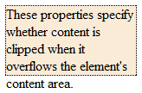
17-3 overflow樣式
功能 : 設定容器元件顯示方法
  這個性質是設定當區塊內包含的元件大於區塊之寬或高時，顯示的方法
語法 : { overflow : auto︱scroll︱hidden }
  auto 自動設定，當需要時出現捲軸
  scroll 強迫顯示捲軸，即使內部元件並無超過區塊邊界
  hidden 超出區塊的部份不顯示
  visible 全部顯示，無視區塊大小
    最常用的是overflow:auto讓瀏覽器自動判斷

Slide 130
Module 18. CSS樣式屬性
18-1 CSS – 定位(position)
18-2 CSS – 陰影
18-3 Media Queries語法與屬性

Slide 131
18-1 定位(position)
position：absolute|relative|static(預設值)|fixed
  absolute(絕對位置)-- 父元素內容區邊界
  relative(相對位置)--原本應該在的位置
  static(靜態位置)--依照原始碼的排列順序來定位
  fixed(固定位置)--捲動捲軸時不會移動
bottom、left、right、top：auto|<length>|<percentage>
  目標元素與邊界的距離

Slide 132
18-2 陰影
Text-Shadow (文字陰影)
  text-shadow: h-shadow v-shadow blur color;
  h-shadow 左右偏移的陰影
  v-shadow 上下偏移的陰影
  blur 陰影模糊程度
  color 陰影顏色
text-shadow: 5px 5px 5px #FF0000
Notes:
http://www.w3.org/Style/Examples/007/text-shadow
box-shadow: 3px 3px 2px hsla(0,0%,0%,3);
/*水平偏移 垂直偏移 模糊半徑 陰影顏色*/
http://www.w3.org/TR/css3-text/
20 Wonderful CSS3 Text Effect Tutorials and Experiments
http://designbeep.com/2011/04/18/20-wonderful-css3-text-effect-tutorials-and-experiments/
Safari和Chrome support Text Stroke
--------------------------------------------------------------------------------
Flexible Box Model
http://www.w3.org/TR/css3-flexbox/
http://www.html5rocks.com/en/tutorials/flexbox/quick/
Styles used on the box
display: box
This new value for the display style opts this element and its immediate children into the flexible box model. The flexbox model works only with immediate children.
box-orient
Values: horizontal | vertical | inherit
How should the box's children be aligned? There are two additional values inline-axis (the real default) and block-axis, but they map to horizontal and vertical respectively.
box-pack
Values: start | end | center | justify
Sets the alignment of the box along the box-orient axis. So if box-orient is horizontal it will chose how the box's children are aligned horizontally, and vice-versa.
box-align
Values: start | end | center | baseline | stretch
Basically box-pack's brother property. Sets how the box's children are aligned in the box. If the orientation is horizontal it will decide the alignment vertically and vice-versa.
Styles used on the box's children
box-flex
Values: 0 | Any integer
The flexibility ratio for this child. If a child had 1 and its sibling had 2, any additional space in the parent box would be consumed twice as much by the sibling. It defaults to 0 which is inflexible.
I've left box-flex-group, box-ordinal-group, box-direction, box-lines out of the above because, frankly, they're not necessary for most of your flexbox work. View the links in the summary to see those properties at work.
A note on syntax: current implementations of flexbox in WebKit and Gecko require the use of vendor prefixes. In this tutorial, I've mostly left them out for clarity. For the details, read the browser support section.

Slide 133
18-2 陰影
Box Shadow (區塊陰影)
  box-shadow: h-shadow v-shadow blur color;
  h-shadow 左右偏移的陰影
  v-shadow 上下偏移的陰影
  blur 陰影模糊程度
  color 陰影顏色
box-shadow: 5px 5px 5px #FF0000
Notes:
http://www.w3.org/Style/Examples/007/text-shadow
box-shadow: 3px 3px 2px hsla(0,0%,0%,3);
/*水平偏移 垂直偏移 模糊半徑 陰影顏色*/
http://www.w3.org/TR/css3-text/
20 Wonderful CSS3 Text Effect Tutorials and Experiments
http://designbeep.com/2011/04/18/20-wonderful-css3-text-effect-tutorials-and-experiments/
Safari和Chrome support Text Stroke
--------------------------------------------------------------------------------
Flexible Box Model
http://www.w3.org/TR/css3-flexbox/
http://www.html5rocks.com/en/tutorials/flexbox/quick/
Styles used on the box
display: box
This new value for the display style opts this element and its immediate children into the flexible box model. The flexbox model works only with immediate children.
box-orient
Values: horizontal | vertical | inherit
How should the box's children be aligned? There are two additional values inline-axis (the real default) and block-axis, but they map to horizontal and vertical respectively.
box-pack
Values: start | end | center | justify
Sets the alignment of the box along the box-orient axis. So if box-orient is horizontal it will chose how the box's children are aligned horizontally, and vice-versa.
box-align
Values: start | end | center | baseline | stretch
Basically box-pack's brother property. Sets how the box's children are aligned in the box. If the orientation is horizontal it will decide the alignment vertically and vice-versa.
Styles used on the box's children
box-flex
Values: 0 | Any integer
The flexibility ratio for this child. If a child had 1 and its sibling had 2, any additional space in the parent box would be consumed twice as much by the sibling. It defaults to 0 which is inflexible.
I've left box-flex-group, box-ordinal-group, box-direction, box-lines out of the above because, frankly, they're not necessary for most of your flexbox work. View the links in the summary to see those properties at work.
A note on syntax: current implementations of flexbox in WebKit and Gecko require the use of vendor prefixes. In this tutorial, I've mostly left them out for clarity. For the details, read the browser support section.

Slide 134
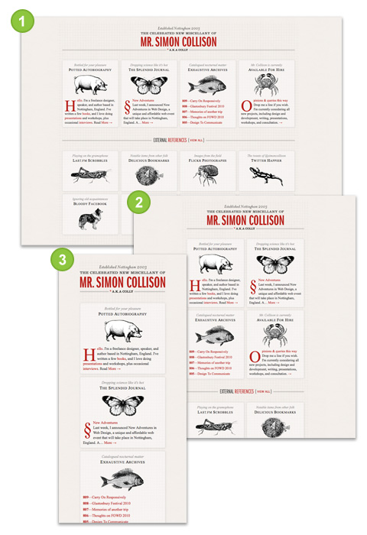
18-3 Media Queries
根據使用者的媒體類型及裝置特性，來選擇使用不同的樣式
Media 類型是大方向，特徵 Feature 就是小分類， Feature必須要使用( )包覆
媒體類型(Media Types)
  all 所有裝置
  screen 螢幕裝置
  print 印刷裝置，包含使用列印預覽產生的所有畫面
  speech 針對可以「讀出」頁面的設備
http://colly.com/
Notes:
media queries的作用在偵測device的尺寸和方向等，指定相對應的CSS檔。使用情境粗分為兩種，一種是用於mobile compatible的網頁，也就是桌機版與行動版共用一份html文件，但要套用不同的排版；另一種是做行動版專用網頁，但想要依照不同的行動裝置給予適當的版面設定。
http://www.w3.org/TR/css3-mediaqueries/
Recommended pixel sets:
http://webdesignerwall.com/tutorials/css3-media-queries
http://mediaqueri.es/
http://css-tricks.com/resolution-specific-stylesheets/
320px, 480px, 600px, 768px, 900px, 1200px

Slide 135
Media Queries
裝置特性(Media Features)
  width,height 螢幕的寬度與高度，可加上min-，max-
  orientation 螢幕旋轉方向，值可以是portrait (直向)，landscape (橫向)
  aspect-ratio 螢幕長寬比，例如:1/1，1920/1080
  color 輸出螢幕的色彩位元數，若為0則代表黑白裝置
  resolution 螢幕解析度
Notes:
media queries的作用在偵測device的尺寸和方向等，指定相對應的CSS檔。使用情境粗分為兩種，一種是用於mobile compatible的網頁，也就是桌機版與行動版共用一份html文件，但要套用不同的排版；另一種是做行動版專用網頁，但想要依照不同的行動裝置給予適當的版面設定。
http://www.w3.org/TR/css3-mediaqueries/
Recommended pixel sets:
http://webdesignerwall.com/tutorials/css3-media-queries
http://mediaqueri.es/
http://css-tricks.com/resolution-specific-stylesheets/
320px, 480px, 600px, 768px, 900px, 1200px

Slide 136
Media Queries語法
Queries 有四種使用方式，分別是 or、and、not 和 only，除了 or 使用逗號「,」，其他的就直接寫出英文字即可
@media [媒體類型] and [(裝置特性)]
<style> @media screen and (color) { 樣式定義在這裡… } </style>
<head>
<link rel="stylesheet" media="screen and (color)" href="example.css" />
</head>
<style> @import url(example.css) screen and (color); </style>

Slide 137
Media Queries範例
or
and (條件必須完全符合)
<style>
h1{ font-size:30px; }
@media (max-width:500px), print {
h1{ font-size:100px; color:blue; }
}
</style>
<style>
h2{ font-size:30px; }
@media screen and (min-width:400px) and (max-width:600px)
{
h2{ font-size:50px; color:red; }
}
</style>

